Slide 1


Slide 2

SIA WEB
INSTRUCTIVO PARA REALIZAR CREACIÓN DE OFERTAS PARA CURSOS INTERSEMESTRALES

Slide 3

Acceso
Ingrese desde su navegador al sitio web de la Universidad: http://www.unisimon.edu.co/ y seleccionar en menú principal la opción «Portales»

Slide 4

Dirigirse a la sección «Portal Profesores y Administrativos»

Slide 5

Digite su usuario y contraseña para acceder al sistema y luego presione sobre el botón «Acceder»

Slide 6
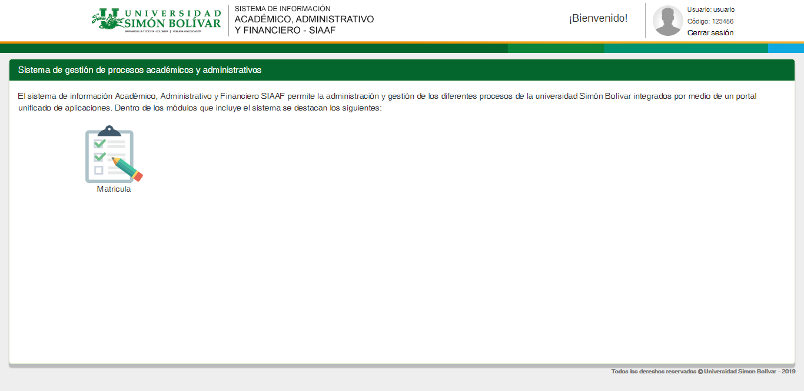
Luego de ingresar al sistema deberá seleccionar el módulo «Matrícula»

Slide 7
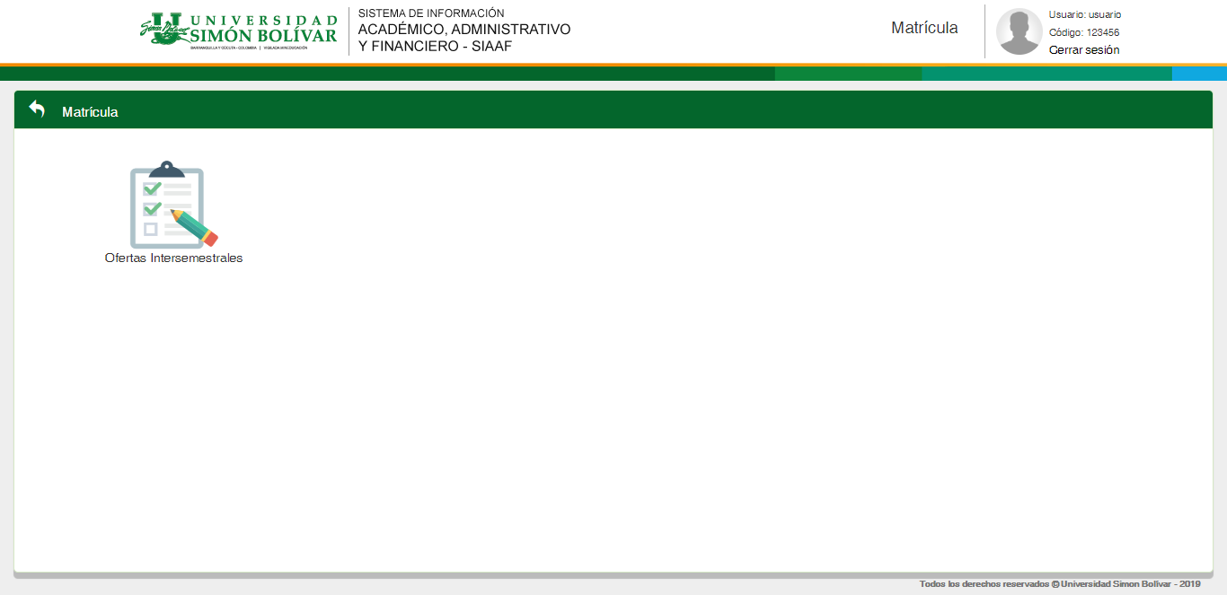
Posteriormente, ingrese a la sección «Ofertas Intersemestrales»

Slide 8
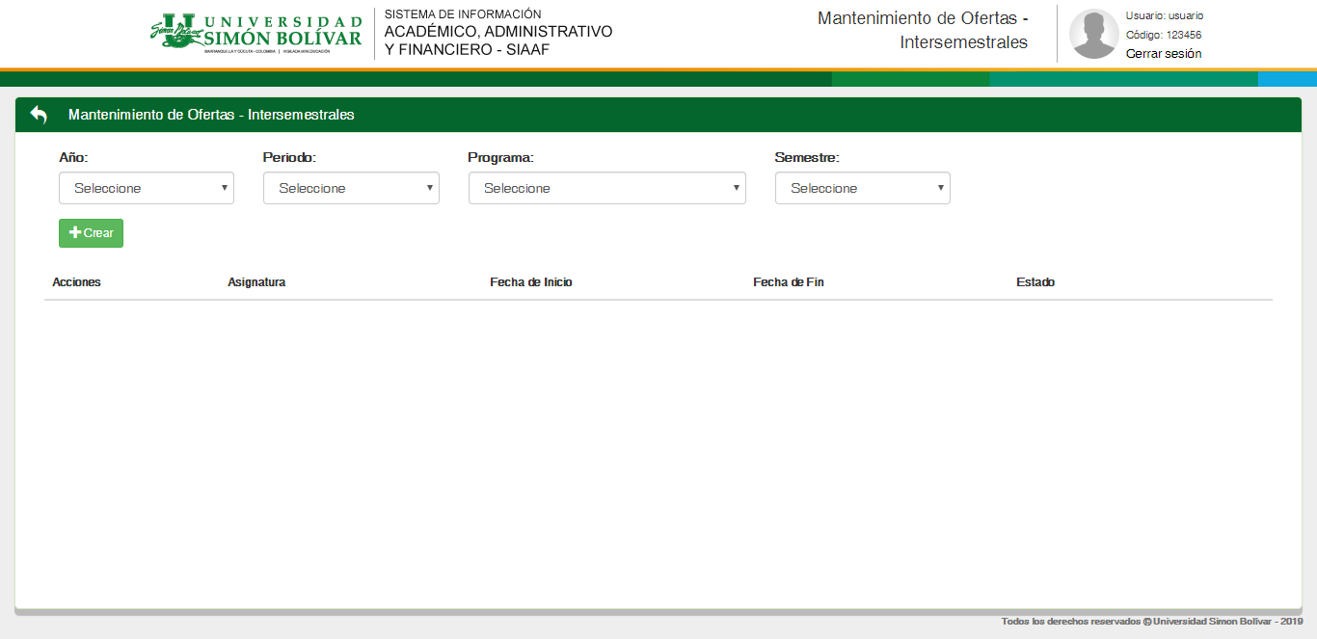
Seleccione los filtros de búsqueda de: año, periodo, programa y semestre para realizar la creación de la oferta

Slide 9
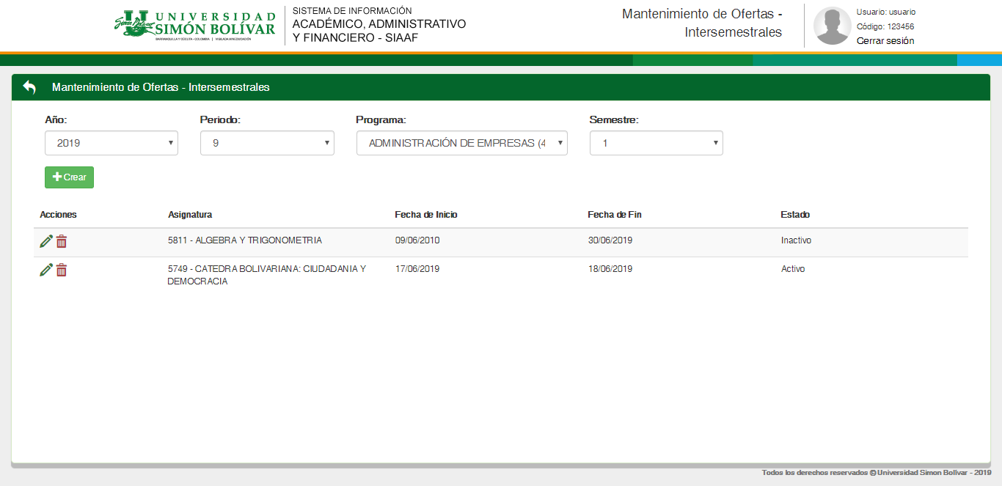
Presione el botón «Crear»

Slide 10
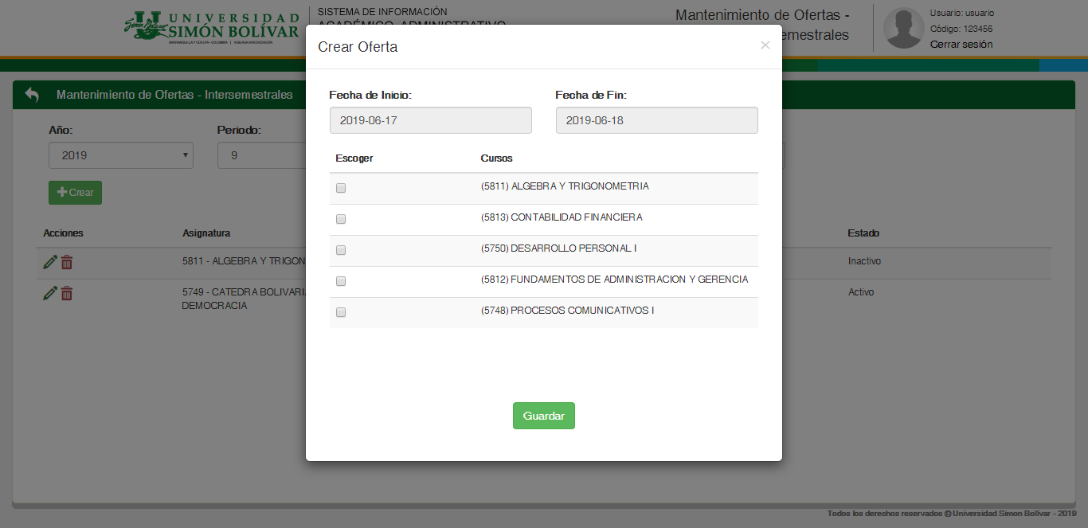
Seleccione la fecha de inicio, fecha de fin y las asignaturas correspondientes a la oferta a crear

Slide 11
Finalice el proceso presionando el botón «Guardar»

